Slide 1


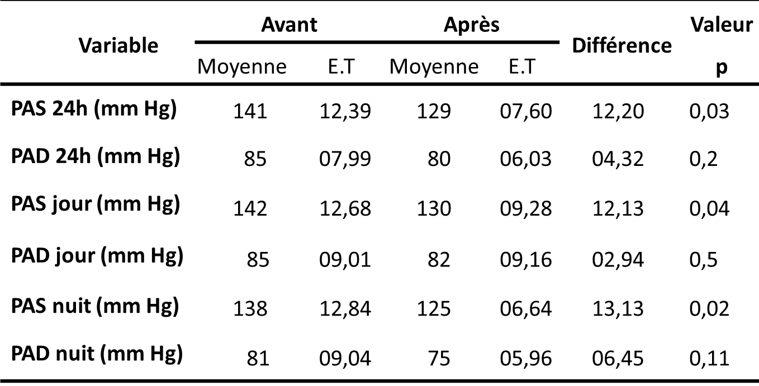
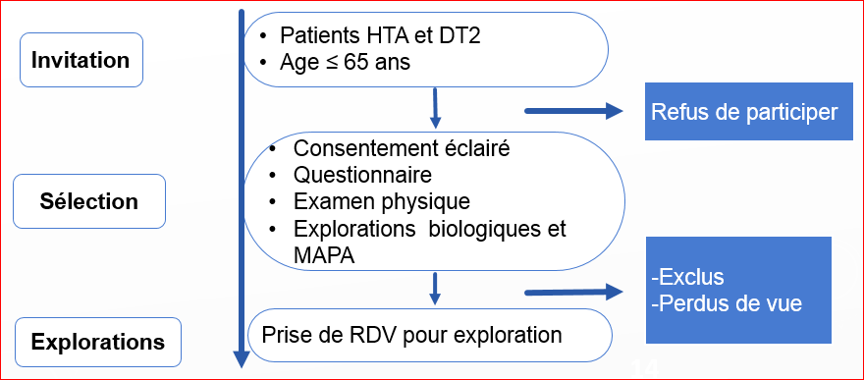
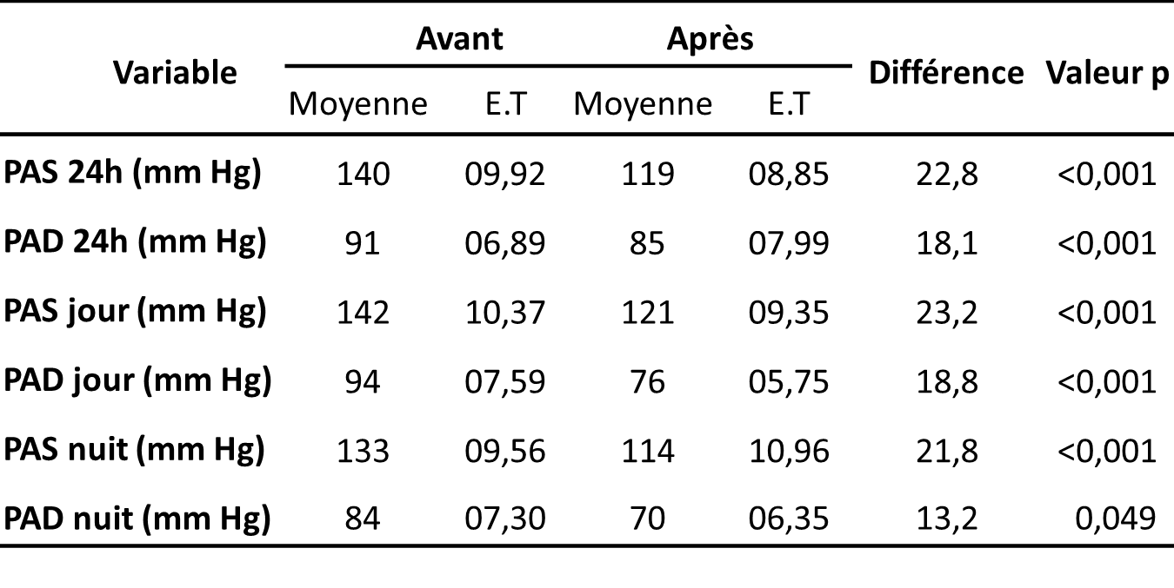
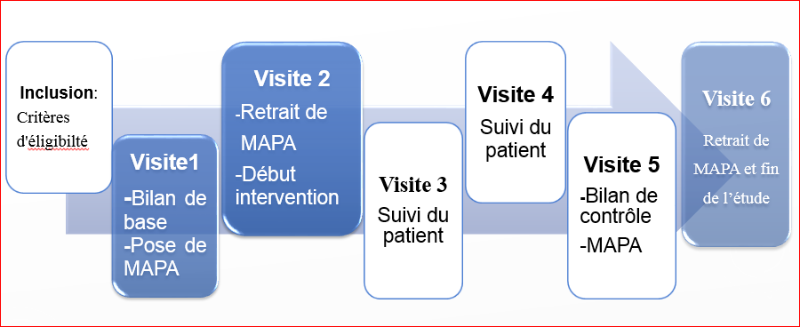
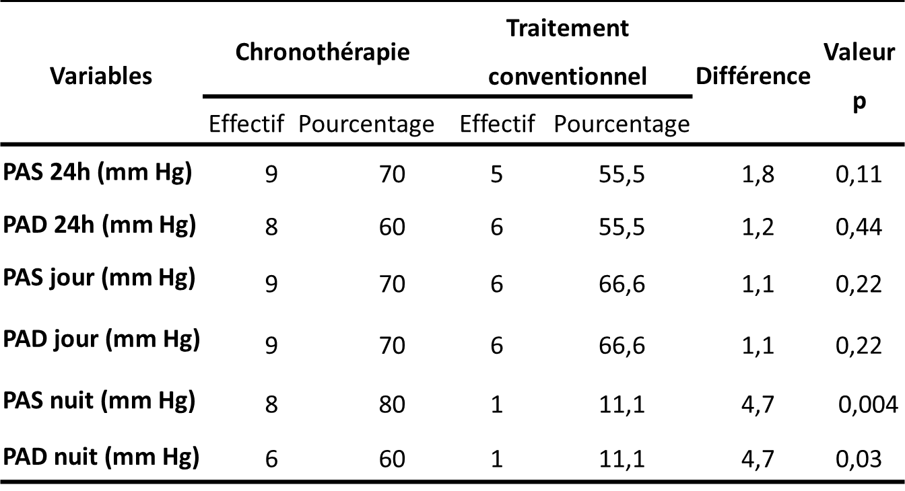
EFFET DE LA CHRONOTHERAPIE SUR LE CONTRÔLE TENSIONNEL A L’HOPITAL CENTRAL DE YAOUNDE
Mfeukeu Kuate Liliane ^{1,3}, MBA Paul William ⁶, Ngongang Ouankou Christian ^{2,5}, Boombhi Jérôme ^{1,4}, Temgoua Ngou Mazou ¹, Nkeck Jean Réné ^{1,} Menanga Alain Patrick ^{1,4}, Kingue Samuel ^{1,4}
1-Faculté de médecine et des Sciences Biomédicales
2-Faculté de Médecine et des Sciences Pharmaceutiques de Dschang
3-Hôpital Central de Yaoundé
4-Hôpital Général de Yaoundé
5-Centre Hospitalier et Universitaires de Yaoundé
6-Universités des Montagnes
L’hypertension artérielle est considéré comme un problème de santé publique à l’échelle mondiale. Le contrôle de la pression artérielle sur le nycthémère reste un challenge pour les praticiens. La variabilité de celle-ci sur les 24h d’un sujet à un autre pourrait bien être la cause de ce challenge. Ce qui pourrait laisser penser que l’horaire de prise des antihypertenseurs devrait être adapté à chaque patient en fonction de son profil tensionnel
INTRODUCTION
OBJECTIF
Evaluer l’effet de la chronothérapie sur le contrôle de la pression artérielle des patients hypertendus nouvellement diagnostiqués à l’Hôpital Central de Yaoundé
Tableau IV: profil tensionnel des sujets sous traitement selon l’approche conventionnel avant et après le traitement
METHODOLOGIE
Essai clinique randomisé chez patients HTA grade I à II nouvellement diagnostiqués naïfs de tout traitement antihypertenseurs, L’intervention a duré 8 semaines et a consisté après randomisation à administrer un antihypertenseur (Amlodipine) dans le premier groupe le matin ou en début de soirée selon le profil tensionnel nycthéméral de la pression artérielle (chronothérapie) et dans le second groupe exclusivement le matin indépendamment du profil tensionnel (approche conventionnel).
exclusivement le matin indépendamment du profil tensionnel (approche conventionnel).
Tableau V: profil tensionnel des sujets sous chronothérapie avant et après le traitement
Tableau VI: Proportions de sujets contrôlés dans les deux groupes
RESULTATS
Au total, 10 patients ont été retenus dans le groupe sous chronothérapie et 09 dans le groupe sous traitement conventionnel. Les deux groupes étaient comparables à l’inclusion. Après l’intervention, la baisse des pressions artérielles était plus importante dans le groupe sous chronothérapie comparé au 2eme groupe sous approche conventionnelle (22,8 mmHg vs 12,2 mmHg. p=0,03). Cependant, la différence du nombre de sujets contrôlés entre les deux méthodes n’était significative que pour les pressions artérielles nocturnes (p=0,04)
L’administration d’antihypertenseur en fonction du profil tensionnel du patient permet un meilleur contrôle tensionnel nycthéméral par rapport à l’approche conventionnelle. Ceci étant, cela pourrait constituer une option dans l’optimisation du traitement de l’hypertension artérielle dans notre milieu.
CONCLUSION

